Slide 1
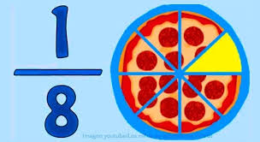
NUMEROS IRRACIONALES
Los numeros IRRACIONALES son aquellos que no se dejan representar como una fracción es decir no se pueden escribir como:

Slide 2
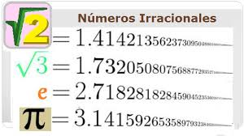
ESCRITURA
Los números IRRACIONALES se pueden escribir de dos maneras :
1. En forma de radical o
2. En forma de decimal infinitos no periódicos.

Slide 3
CLASIFICACION
Los números irracionales se clasifican en dos tipos:
Número algebraico: Son la solución de alguna ecuación algebraica , de cierto grado. Todas las raíces no exactas de cualquier orden son irracionales algebraicos. Por ejemplo, el número áureo es una de las raíces de la ecuación algebraica .

Slide 4
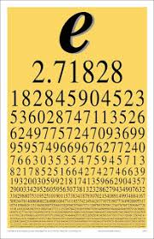
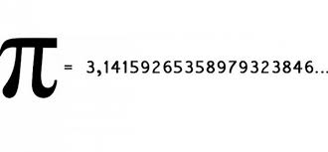
2. Número trascendente: No pueden representarse mediante un número finito de radicales libres o anidadas; provienen de las llamadas funciones trascendentes (trigonométricas, logarítmicas y exponenciales, etc.) También surgen al escribir números decimales no periódicos al azar o con un patrón que no lleva periodo definido, respectivamente, como los dos siguientes:
Los números pi y e son irracionales trascendentes, puesto que no pueden expresarse mediante radicales.

Slide 5
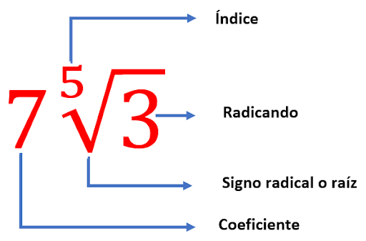
OPERACIONES EN IRRACIONALES
SUMA: Para poder sumar o restar los números irracionales, seguimos las reglas básicas de la matemática para la suma y resta de radicales, es decir que solo podemos sumar o restar los números que tienen radicales semejantes es decir que el índice y radicando sean iguales.

Slide 6
Ejemplos:
Ejemplos:es decir se suman o se restan sus coeficientes
Es decir se suman o se restan los coeficientes. Si no hay semejantes se quedan igual.

Slide 8
División de radicales con igual índice.

Slide 9
División de radicales con diferente índice
El proceso es bastante similar al de la multiplicación de radicales. Hay que determinar el mínimo común múltiplo de los índices. Éste será el índice de todos los radicales del cociente o fracción. En este caso el mínimo común múltiplo es 3.5.2 = 30. El resultado del mínimo común múltiplo entre cada índice del radical, esa será la cantidad que eleve a las cantidades subradicales de esa raíz. Ahora, realizaremos una división de radicales de igual índice restando dejando la misma base y restando los exponentes. Finalmente realizamos una extracción de factores de radical, en caso de que sea posible.

Slide 10
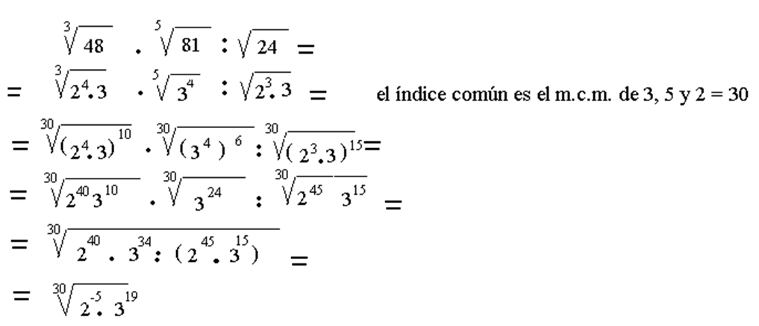

Slide 11
Simplificación de radicales

Slide 12
